Slide 1




CONVENIO SIS - FISSAL - GORE LAMBAYEQUE
2025 -2027
GERENCIA REGIONAL DE SALUD LAMBAYEQUE

Slide 2

CONVENIO ENTRE EL SIS – FISSAL Y GORE LAMBAYEQUE
SIS
IAFAS
PARTE FINANCIADORA
Transfiere presupuesto a U.E.
S/ 13,579,593
GORE GERESA - IPRESS
PARTE PRESTADORA
Debe Garantizar:
Correcto registro de las prestaciones.
Ejecución del gasto según Directiva SIS
Audita calidad de gasto, supervisión médica de prestaciones PCPP, afiliación y atención al asegurado
Stock disponible de PF, DM y PS al 87%
Cumplimiento de Indicadores
SE OBLIGA A BRINDAR LOS SERVICIOS DE SALUD Y ADMINISTRATIVOS A LOS ASEGURADOS DE LAS IAFAS, que se encuentren debidamente acreditados,

Slide 3
INDICADORES CONVENIO SIS 2025
CODIGO | INDICADORES | META | FECHA DE EVALUACION
IF 01 | Porcentaje de ejecución del gasto en Fuente D y T | Certificado >= 83% Comprometido >=70% Devengado >= 57% | Junio 2025
IF 02 | Porcentaje de Stock disponible de PF,DM y PS | >= 87% | Junio 2025
IP01 | Porcentaje de contactos menores de 5 años de edad que culminan Terapia preventiva para Tuberculosis | 80% | 01 de enero 2025 al 30 de abril 2025
IP 02 | Porcentaje de atendidos con diagnóstico de Diabetes Mellitus con medición de Hemoglobina Glicosilada | 45% | enero a junio 2025.
IP 03 | Porcentaje de atendidos con diagnostico de Diabetes Mellitus con medición de Micro albuminuria y creatinina sérica | 30% | enero a junio 2025.
IP 04 | Porcentaje de atendidos con diagnostico de Hipertensión arterial que han alcanzado la meta terapéutica | 50% | enero a junio 2025.
IP 05 | Producción mensual de mamografías para tamizajes de Cáncer de Mama en IPRESS seleccionadas | 560 mamografías registradas. | enero a junio 2025.
IGD | Gratuidad en la dispensación de medicamentos e insumos médicos | 95% | Junio 2025
IO -OGTI | Oportunidad del envío de información prestacional al SIS | 30 días | enero a junio de 2025.

Slide 4
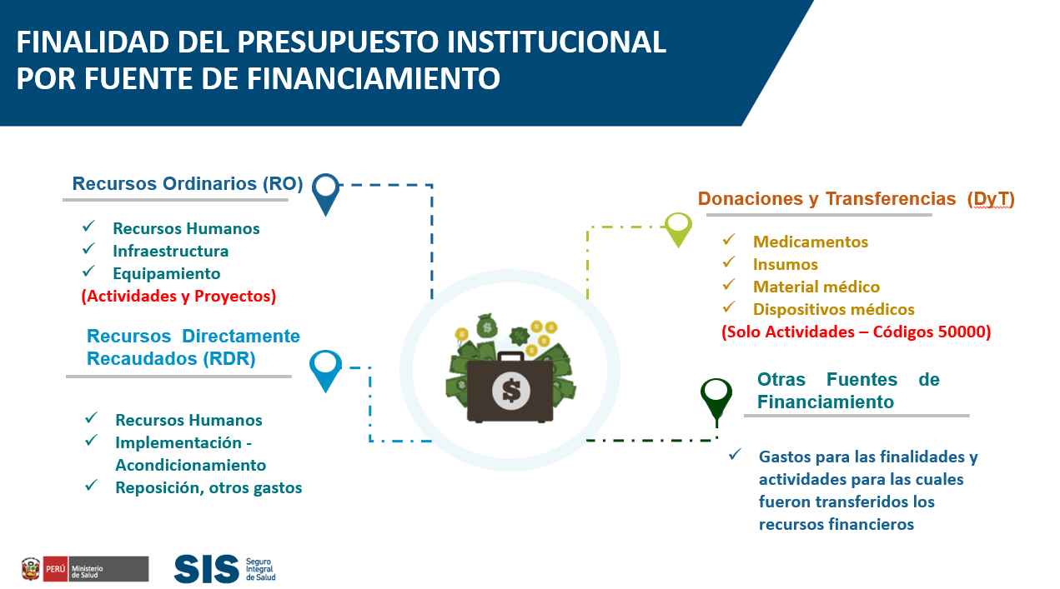

Slide 5
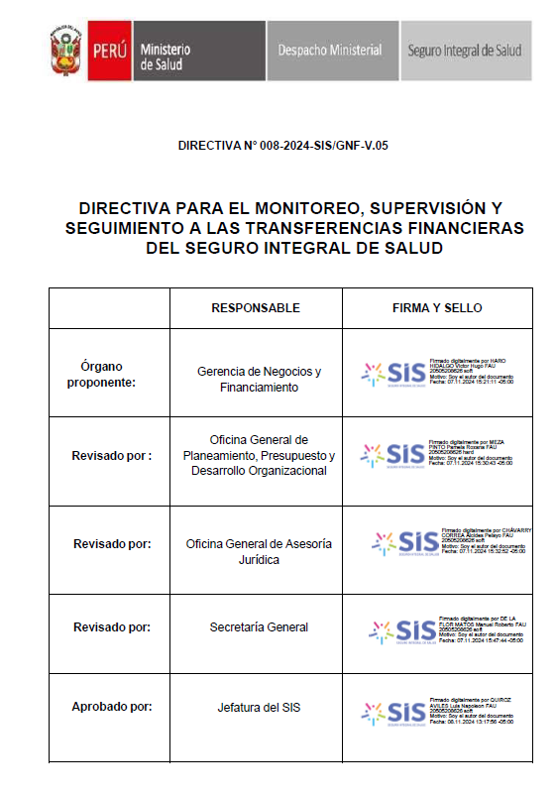

DIRECTIVA N° 008-2024-SIS/GNF-V.05 (vigente a partir del 08 de Noviembre de 2024)
Resolución Jefatural N° 00165-2024-SIS/J que aprueba la Directiva N° 008-2024-SIS/GNF-V.05

Slide 6
GASTOS NO AUTORIZADOS DIRECTIVA N° 008-2024-SIS/GNF-V.05
5.3.3/ 5.3.3.14. | Fondo fijo para caja chica, fondo por encargo, fondo para pagos en efectivo: No se admite el empleo de recursos del SIS para este tipo de gasto, siendo materia de ajuste financiero o deducción. La excepción será para el caso de traslado de emergencia (alimentación del acompañante, combustible), casas maternas (asignación de alimentación) y ante una necesidad de emergencia o urgencia que ponga en riesgo la vida del paciente en un establecimiento de salud y que el PF, DM y PS prescrito no se encuentre disponible en dicho establecimiento, dentro del marco y los límites establecidos en la Directiva Administrativa a 360-MINSA/DGAIN-2024 "Mejora de la disponibilidad de productos farmacéuticos, dispositivos médicos y productos sanitarios para /os asegurados del Seguro Integral de Salud - SIS en casos de emergencias médicas y/o quirúrgicas en las Instituciones Prestadoras de Servicios de Salud con Convenio SIS", aprobada con Resolución Ministerial N° 451- 2024/MINSA.
NO ESTÁN AUTORIZADOS LOS CHEQUES PARA IPRESS

Slide 7

IF02: PORCENTAJE DE STOCK DISPONIBLE DE PF, DM Y PS
INDICADOR | META | PERIODO DE LA EVALUACION | RESPONSABLES
Porcentaje de Stock Disponible de PF, DM Y PS | >=87% | I SEMESTRE JUNIO 2025 | DEMID, AIS
Gestión adecuada de abastecimiento de los PF, DM y PS con requerimientos y atención de los mismos de manera oportuna
Mejorar la coordinación por parte de DEMID con responsables de SISMED de Redes de Salud e IPRESS para la distribución, abastecimiento y rotación de los medicamentos e insumos
Gestión de la calidad (GERESA y Redes de Salud), adecuada prescripción de acuerdo a as Normas Técnicas, Guías de Práctica Clínica y Protocolos de atención

Slide 8
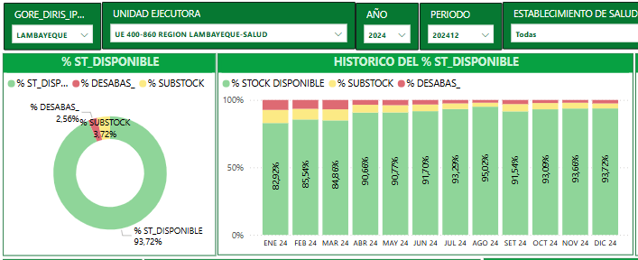
TABLERO DE STOCK DISPONIBLE DE PF, DM Y PS 2024

Slide 9
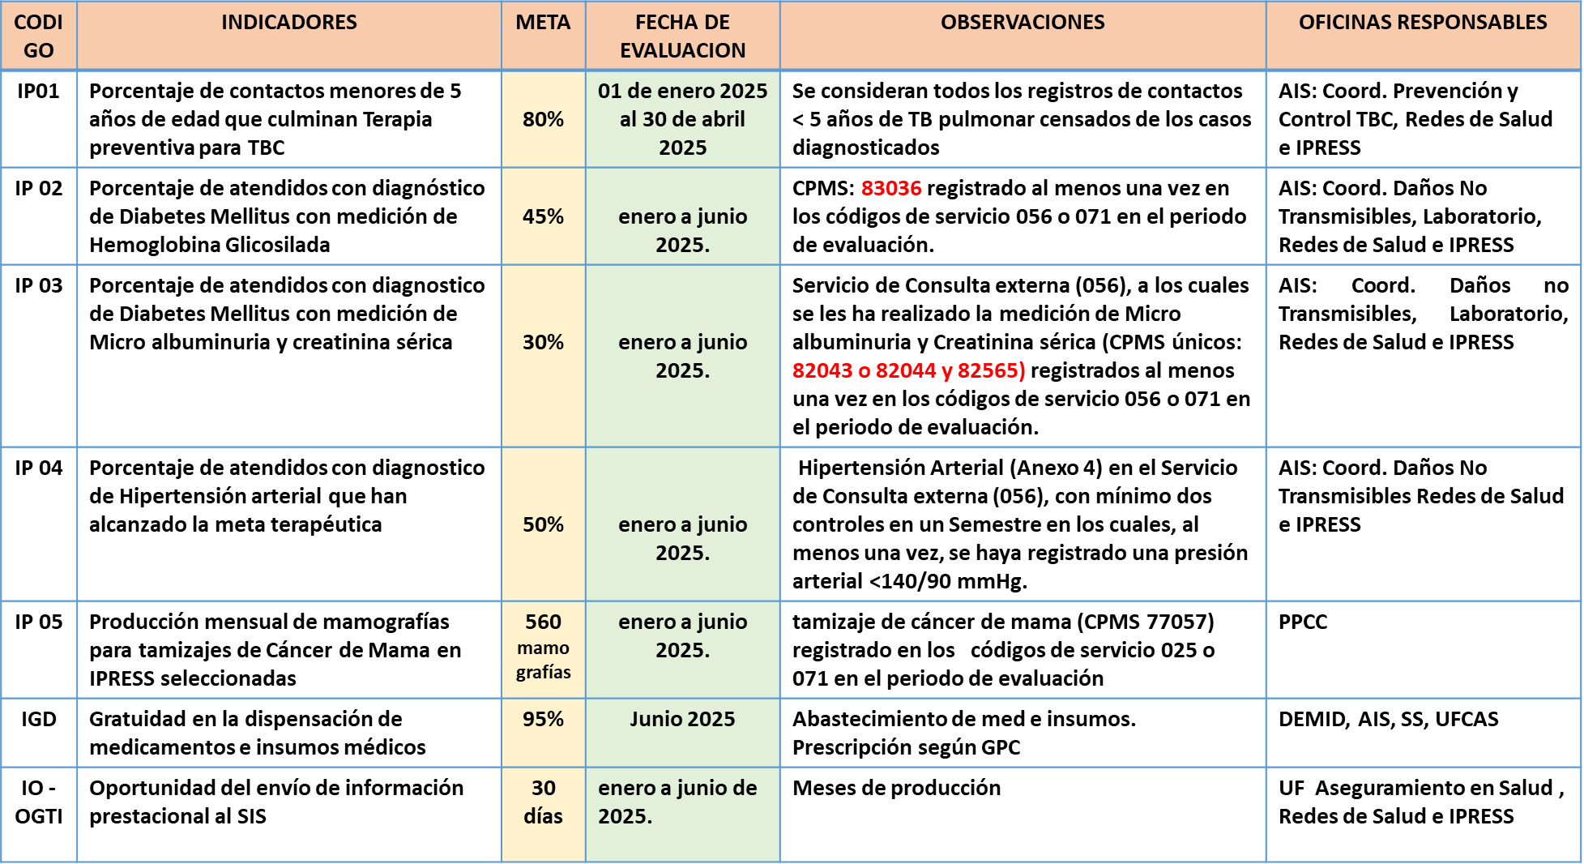

PROYECCIÓN DE GASTOS – FUENTE DE FINANCIAMIENTO DONACIONES Y TRANSFERENCIAS

Slide 10
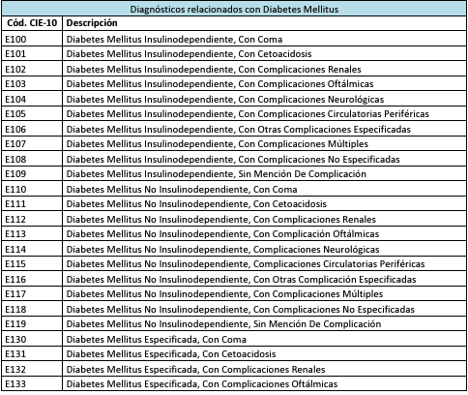
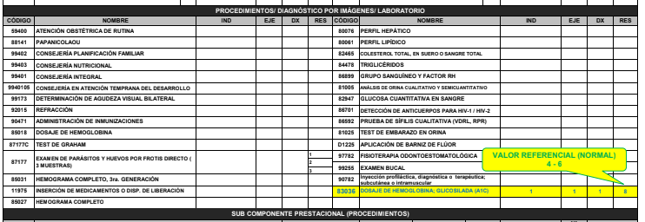
IP 02: Porcentaje de atendidos con diagnóstico de Diabetes Mellitus con medición de Hemoglobina Glicosilada
Fórmula del indicador | Número de atendidos con diagnóstico de Diabetes Mellitus que tienen al menos una toma de medición de Hemoglobina Glicosilada (HbA1c) en el periodo de evaluación X 100 -------------------------------------------------------------------------------------------------------- Número de atendidos con diagnóstico de Diabetes Mellitus en el periodo de evaluación
Meta
45%
CPMS: 83036 registrado al menos una vez en los códigos de servicio 056 o 071 en el periodo de evaluación.

Slide 11
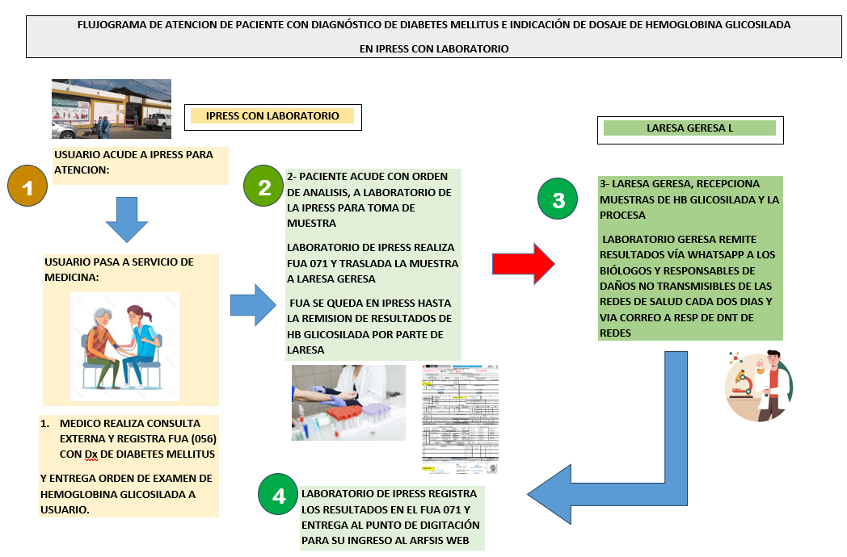
COLOCAR Nº DE FUA en la orden

Slide 12
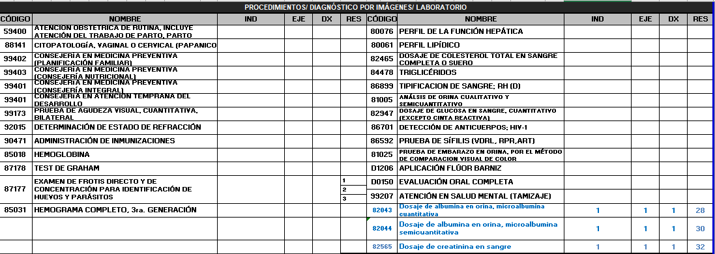
IP 03: Porcentaje de atendidos con diagnostico de Diabetes Mellitus con medición de Micro albuminuria y creatinina sérica
Fórmula del indicador | Número de pacientes con diagnóstico de Diabetes Mellitus que tienen al menos una toma de medición de Microalbuminuria y Creatinina sérica registrada en el periodo de evaluación X 100 -------------------------------------------------------------------------------------------------------- Número de pacientes con diagnóstico de Diabetes Mellitus
Meta
30 %
Microalbuminuria y Creatinina sérica (CPMS únicos: 82043 o 82044 y 82565) registrados al menos una vez en los códigos de servicio 056 o 071 en el periodo de evaluación.

Slide 13
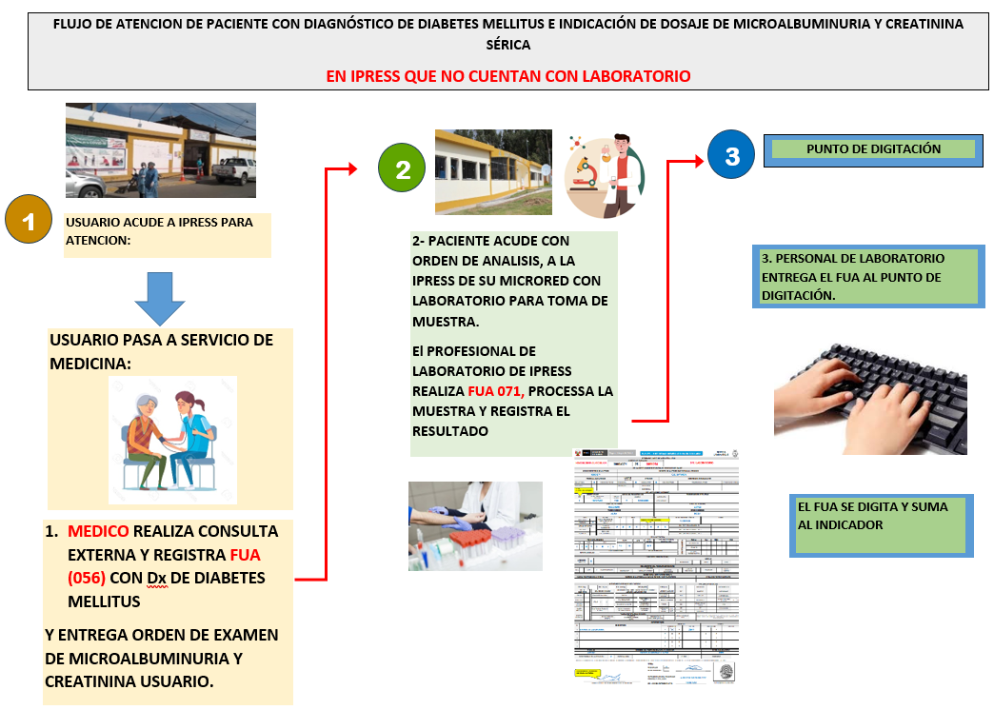

Slide 14
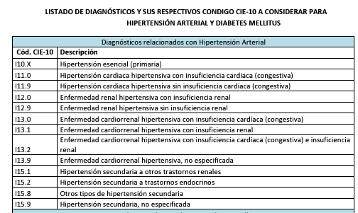
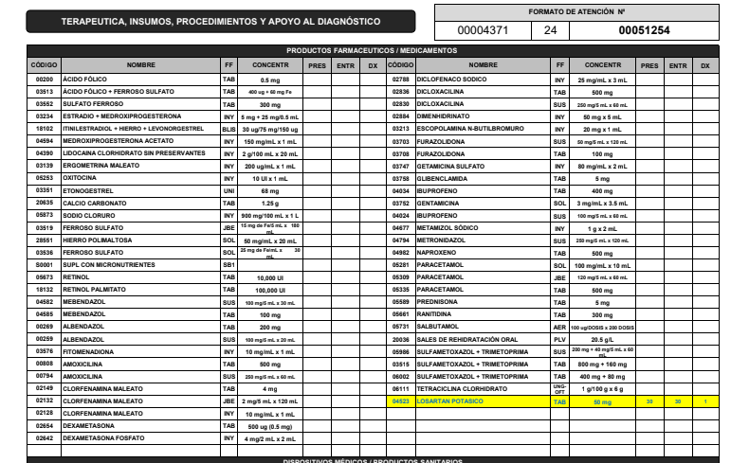
IP 04: % DE ATENDIDOS CON DIAGNOSTICO DE HIPERTENSIÓN ARTERIAL QUE HAN ALCANZADO LA META TERAPÉUTICA
Fórmula del indicador | Número de pacientes con diagnóstico Hipertensión Arterial con al menos dos controles y que han alcanzado la meta terapéutica ------------------------------------------------------------------------------------- X 100 Número de pacientes con diagnóstico Hipertensión Arterial
Construc. del indicador | Numerador: Suma de atendidos con diagnóstico (definitivo o repetido) de Hipertensión Arterial (Anexo 4) en el Servicio de Consulta externa (056), con mínimo dos controles en un Semestre en los cuales, al menos una vez, se haya registrado una presión arterial <140/90 mmHg. Denominador: Suma de atendidos con diagnóstico (definitivo o repetido) de Hipertensión Arterial (Anexo 4) en el Servicio de Consulta externa (056)
Meta
50 %

Slide 15

IGD: INDICADOR DE GRATUIDAD EN LA DISPENSACIÓN DE MEDICAMENTOS E INSUMOS MÉDICOS
En primera fase, una evaluación de los FUAs, que superen las reglas de consistencia, de las prestaciones otorgadas a los afiliados SIS con cobertura total (PEAS + Planes complementarios). Esta evaluación comprende a las Unidades Ejecutoras: IPRESS del primer, segundo y tercer nivel de atención.
Están excluidos de la evaluación por Base de Datos los medicamentos e insumos médicos contenidos en el Anexo N° 01-A publicado en la Página Web del SIS**.
La meta de cumplimiento del Indicador para el periodo del año 2025 es de 95%.
En segunda fase*, la OGTI seleccionará de manera aleatoria una muestra no menor a 50 FUAS de cada Unidad Ejecutora que haya alcanzado la meta del indicador en la primera fase, las cuales serán objeto de control posterior por parte de las GMR/UDR según su jurisdicción, quienes darán cuenta de los resultados a la Gerencia del Asegurado. La evaluación de la segunda fase se realizará de acuerdo a los lineamientos de la Guía Operacional elaborada por la Gerencia del Asegurado
De identificarse inconsistencias en el control posterior, la Unidad Ejecutora involucrada será objeto de un descuento porcentual calculado en base al número total de FUAS considerados en la acción de verificación

Slide 16
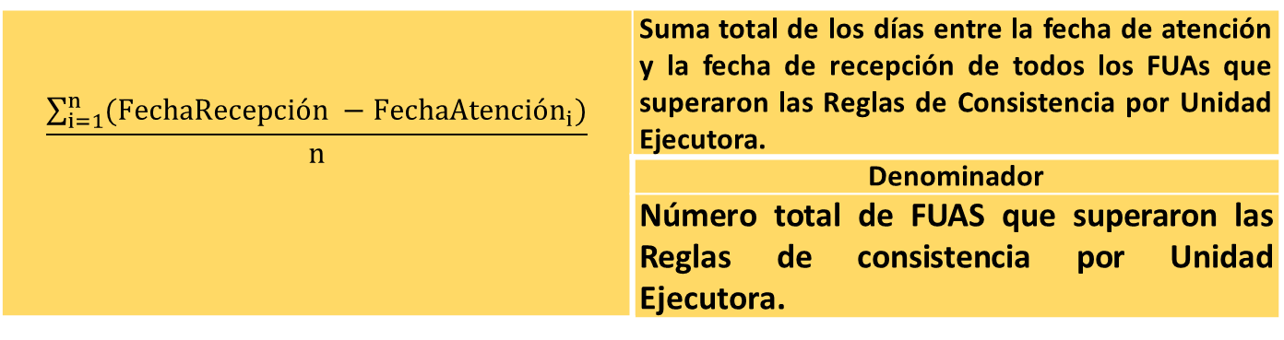
INDICADOR OPORTUNIDAD DEL ENVÍO DE INFORMACIÓN PRESTACIONAL AL SIS
$$\frac{\sum_{i=1}^{n}{(FechaRecepción −{FechaAtención}_{i})}}{n}$$ | Suma total de los días entre la fecha de atención y la fecha de recepción de todos los FUAs que superaron las Reglas de Consistencia por Unidad Ejecutora.
 | Denominador
 | Número total de FUAS que superaron las Reglas de consistencia por Unidad Ejecutora.
Producción de enero a junio de 2025.
Para obtener los resultados, se deberá cumplir con lo siguiente: 1. La OGTI (SIS) realizará el cálculo tomando los FUAs reportados, que superen las reglas de consistencia.
2. La evaluación se realizará en el mes de agosto 2025
5. La meta de cumplimiento del Indicador para el periodo del año 2025 es de 30 días.
6. Para casos excepcionales debidamente justificados atribuidos a inconvenientes informáticos en el servicio de carga de paquetes del Seguro Integral de Salud, el SIS proporcionará un servicio de contingencia para la carga de paquetes de FUAs las cuales una vez superen las validaciones correspondientes mantendrán la fecha de carga del paquete como fecha de recepción. No aplica para mantenimientos de los servicios informáticos del SIS debidamente comunicados con antelación.

Slide 17
ACCIONES A DESARROLLAR EN CUMPLIMIENTO DEL CONVENIO:
Por parte de Redes de salud el control de stock de los insumos de laboratorio distribuidos a las IPRESS para lo cual LARESA debe remitir los cuadros de distribución a los responsables del Redes de salud.
La UF de aseguramiento en salud solicita a la UF Servicios de Salud, la implementación y/o conformación del comité de Auditoría de la calidad en Salud, para la respectiva evaluación de las prestaciones de salud y administrativas, y están directamente vinculadas a los indicadores de Gratuidad de la Atención y de stock disponible de medicamentos e insumos, con el objetivo de mejorar el registro de las atenciones tanto en la Historia Clínica como en los formatos de atención (FUA) que constituyen la evidencia de las prestaciones y son materia de control y de supervisiones por parte de las IAFAS.
IP 02: Laboratorio Referencial Salud – GERESA-L, comunica que la información de los resultados del IP 02, se remite vía whatsApp a los Biólogos y responsables de Daños No Transmisibles de las Redes de Salud cada dos días, se solicita que también se envíe esta información vía electrónica a la Coordinadora Regional de Daños No Transmisibles una vez por semana.

Slide 18

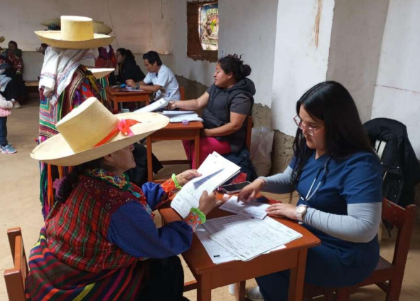
ACCIONES A DESARROLLAR EN CUMPLIMIENTO DEL CONVENIO:
SE ENFATIZA LA VIGENCIA DE LA RUPTURA DE ADSCRIPCIÓN PARA EL PRESENTE AÑO 2025,
con lo cual los asegurados SIS pueden atenderse en cualquier IPRESS a nivel nacional del I nivel y no necesariamente en el que se le asignó al momento de afiliarse.

Slide 19


